Slide 1
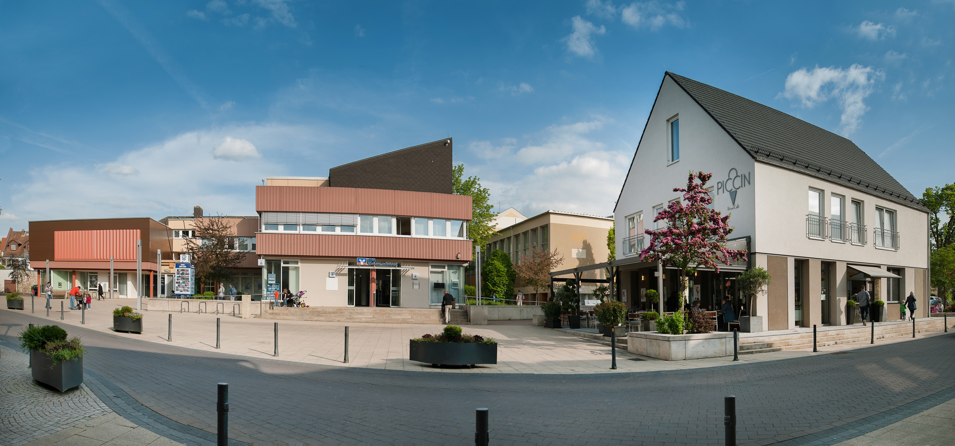
Aufbau Sirenen VG Nieder-Olm
Lukas Ebling
Abteilung 2 Bürgerdienste
Brand-, Katastrophen- und Zivilschutz
Tel. 06136 691-2118
Lukas.Ebling@vg-nieder-olm.de

Slide 2
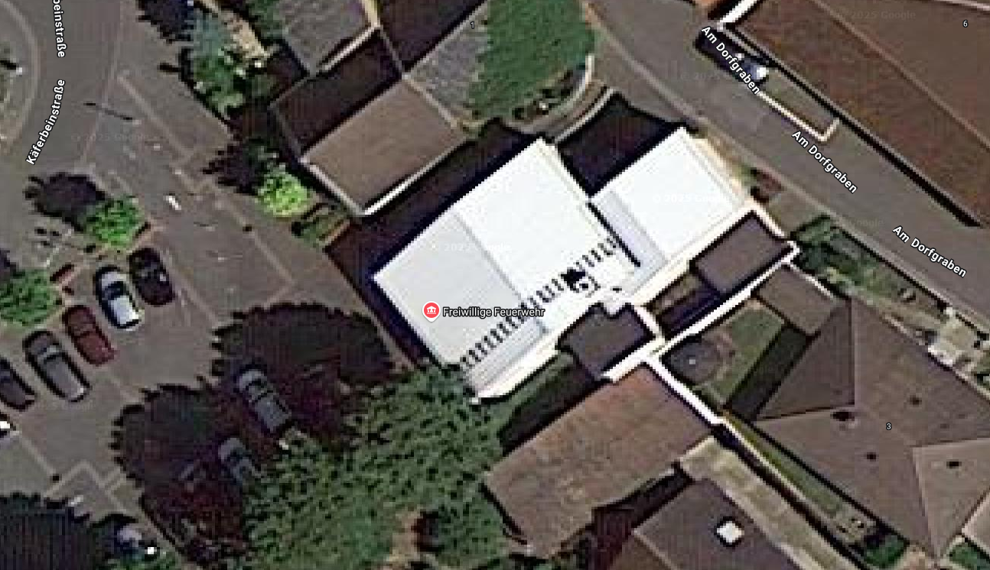
Aufbau Sirenen VG Nieder-Olm S1
Markierte Fläche muss frei bleiben

Slide 3
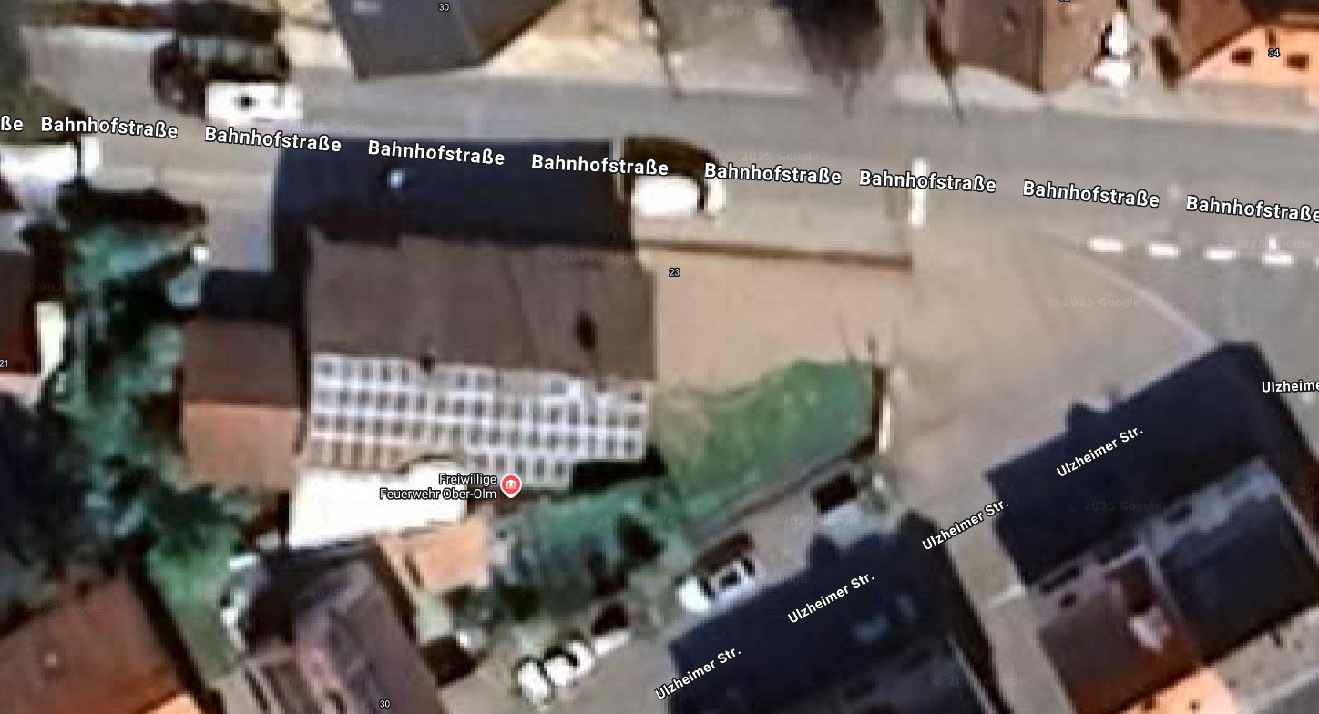
Aufbau Sirenen VG Nieder-Olm S2
Markierte Fläche muss frei bleiben

Slide 4
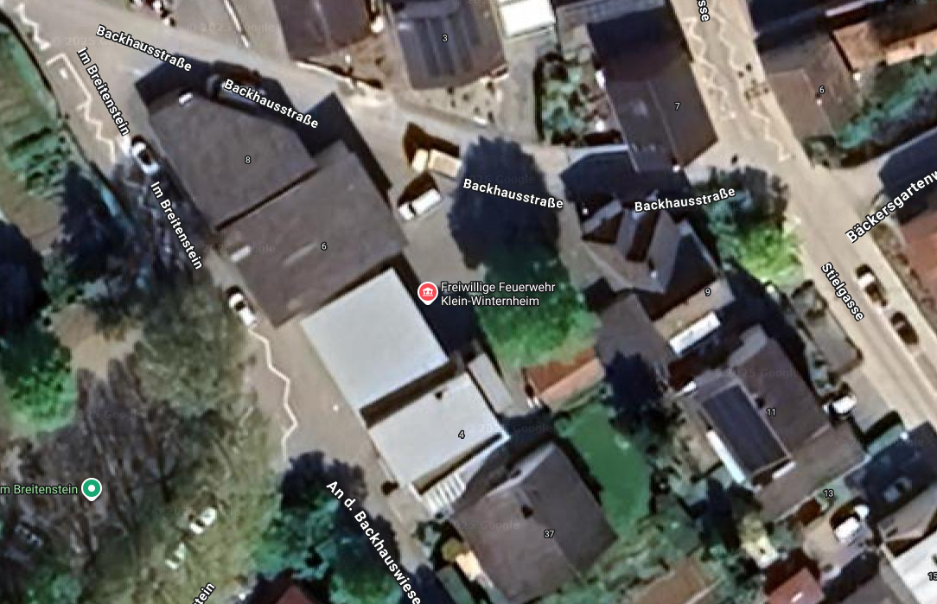
Aufbau Sirenen VG Nieder-Olm S3
Markierte Fläche muss frei bleiben

Slide 5
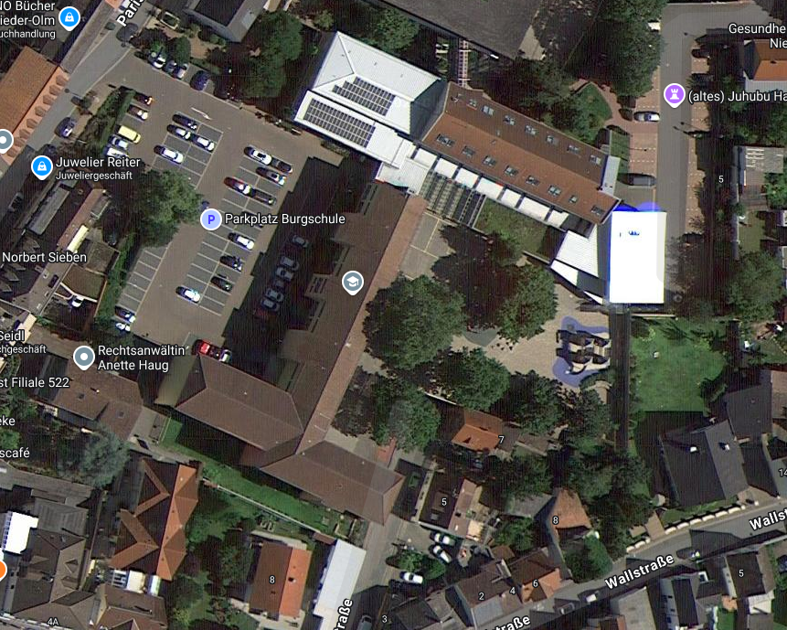
Aufbau Sirenen VG Nieder-Olm S4
Markierte Fläche = Pausenhof. Kinder dürfen nicht durch den Bau gefährdet werden. Hubsteiger nur Außerhalb der Pausenzeiten auf dem Hof oder mit Bauzaun absichern.

Slide 6
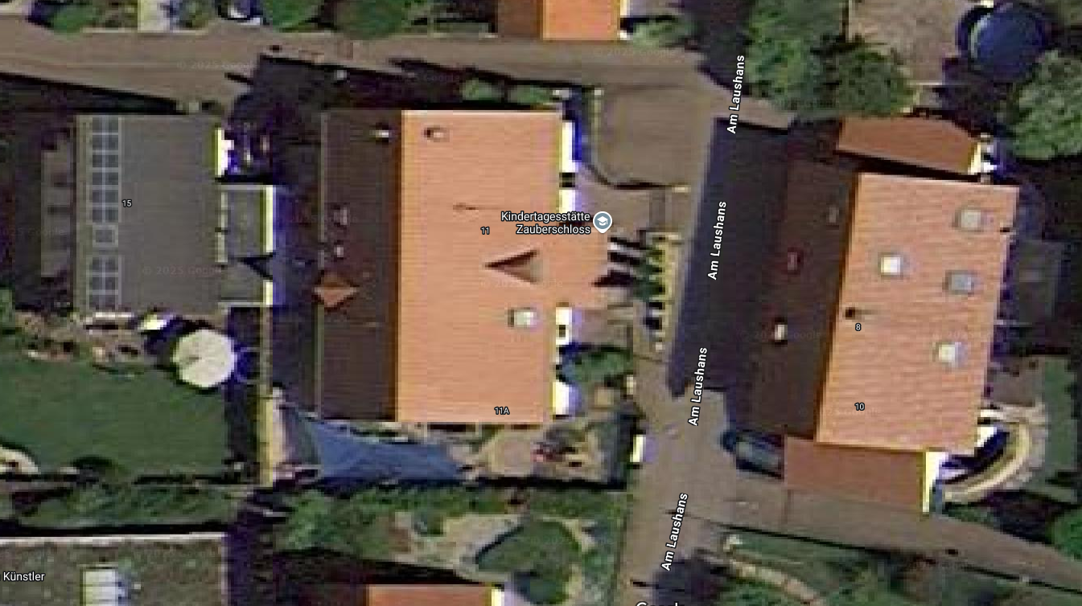
Aufbau Sirenen VG Nieder-Olm S5
Hier muss eine Straßensperrung beantragt werden. Vorlaufzeit ca. 14 Tage. Welche Firma richtet Straßensperrung ein.
VG fragt bei Bauhof an.

Slide 7
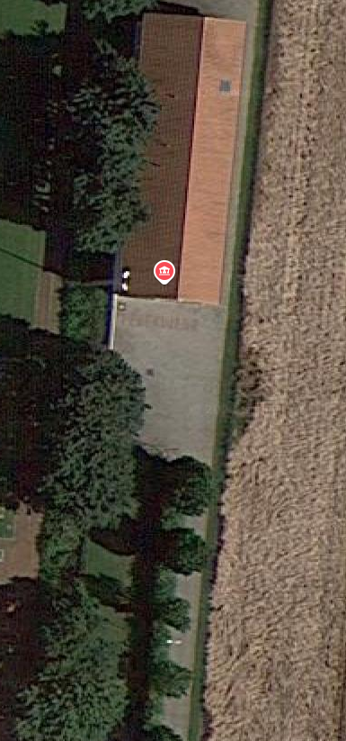
Aufbau Sirenen VG Nieder-Olm S6
Markierte Fläche muss frei bleiben

Slide 8
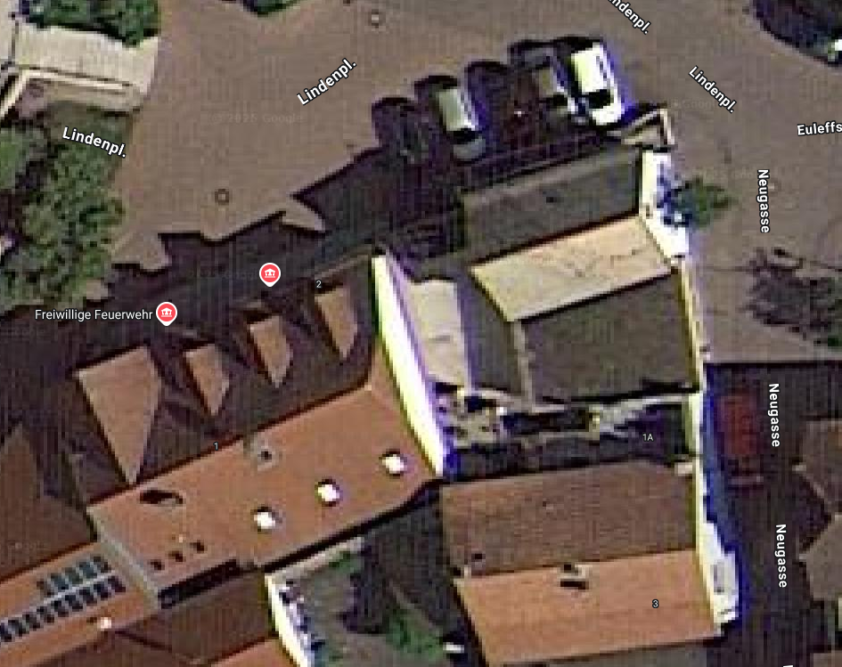
Aufbau Sirenen VG Nieder-Olm S7
Markierte Fläche muss frei bleiben

Slide 9
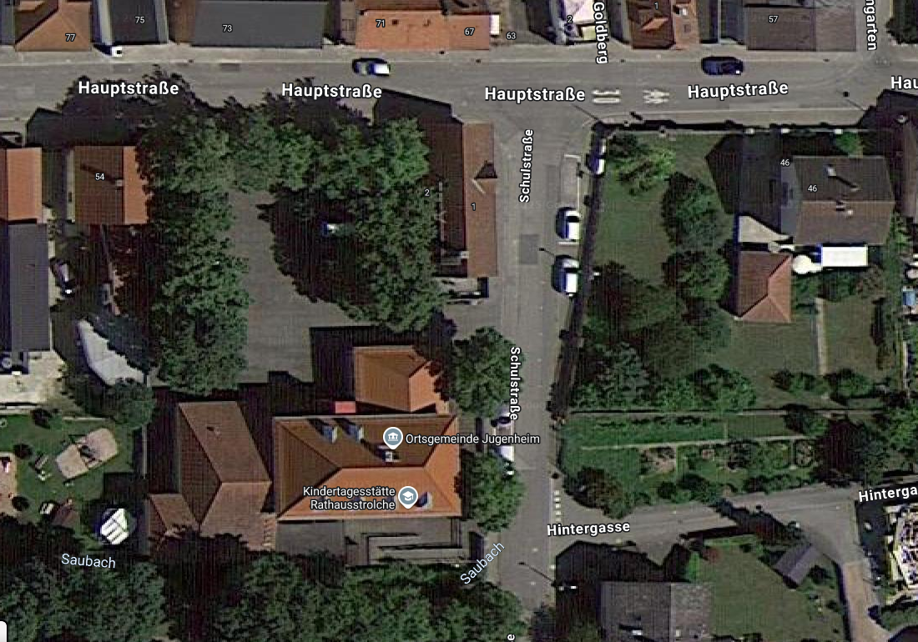
Aufbau Sirenen VG Nieder-Olm S8
Markierte Fläche muss frei bleiben; Schulstraße ist im Moment aufgerissen; Hier wird die Befahrbarkeit geklärt.

Slide 10
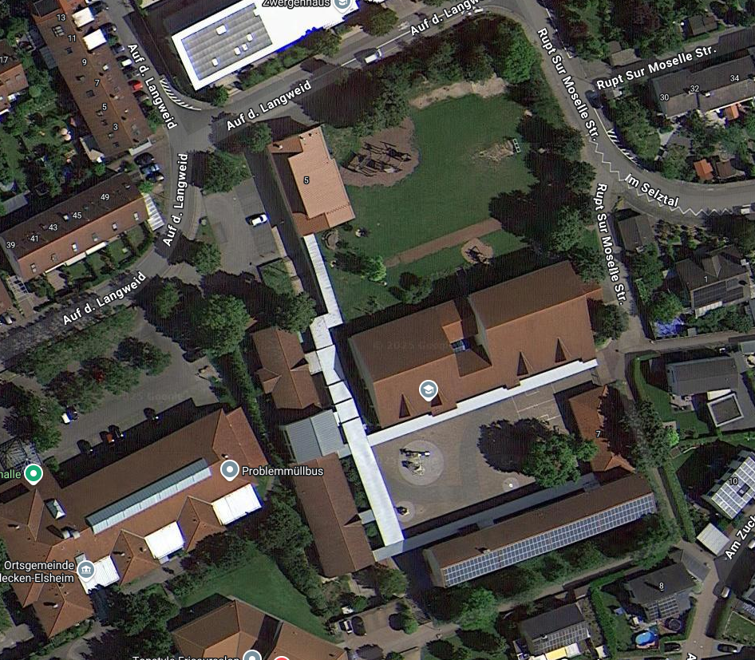
Aufbau Sirenen VG Nieder-Olm S9
Markierte Fläche = Pausenhof Kinder dürfen nicht durch den Bau gefährdet werden. Hubsteiger nur Außerhalb der Pausenzeiten auf dem Hof oder mit Bauzaun absichern.

Slide 11
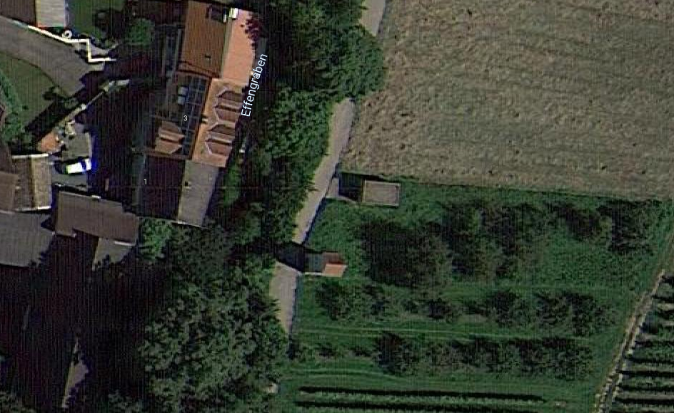
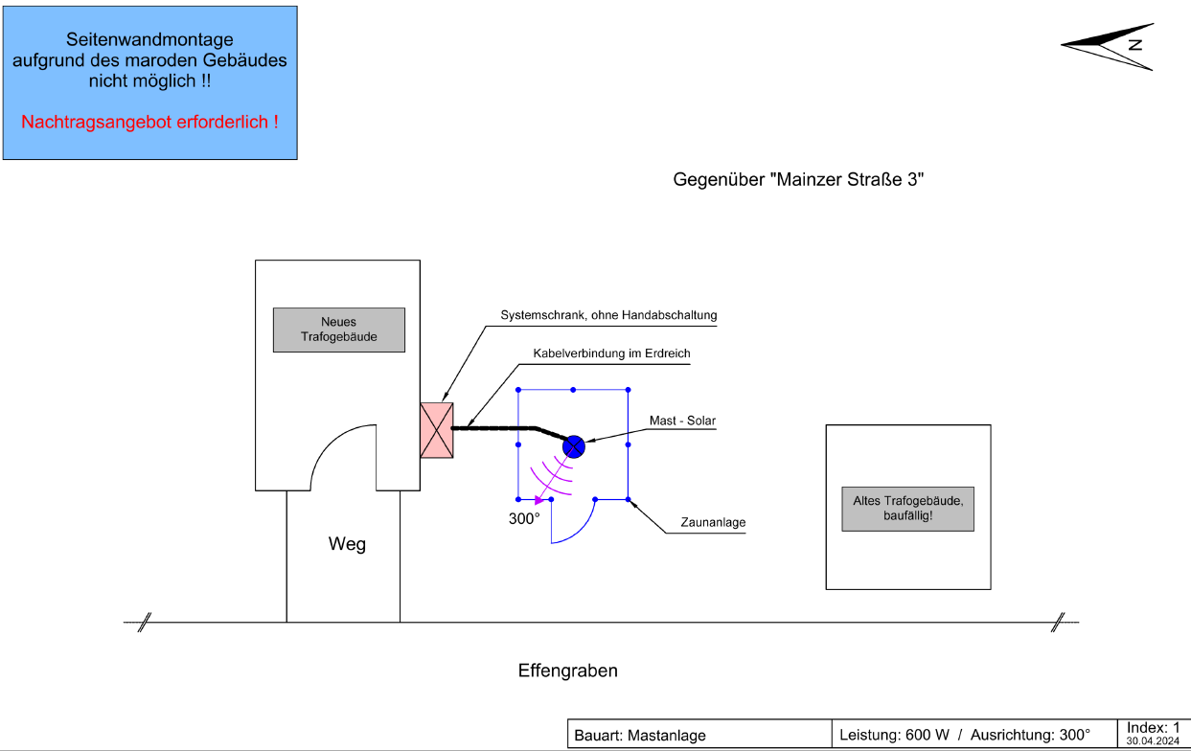
Aufbau Sirenen VG Nieder-Olm S10

Slide 12
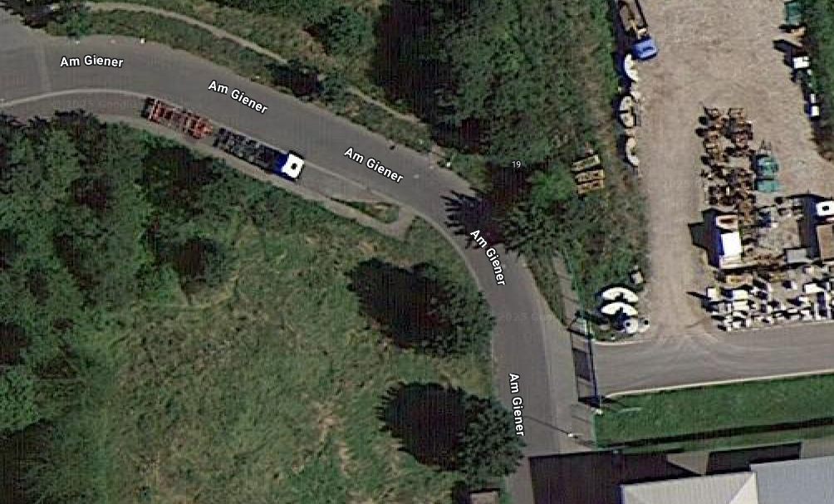
Aufbau Sirenen VG Nieder-Olm S11
Muss hier abgesperrt werden? Absperrung über Bauhof? Sperrantrag 14 Tage vorher: LKW Rammschutz ist vor Bau des Mastes zu installieren

Slide 13
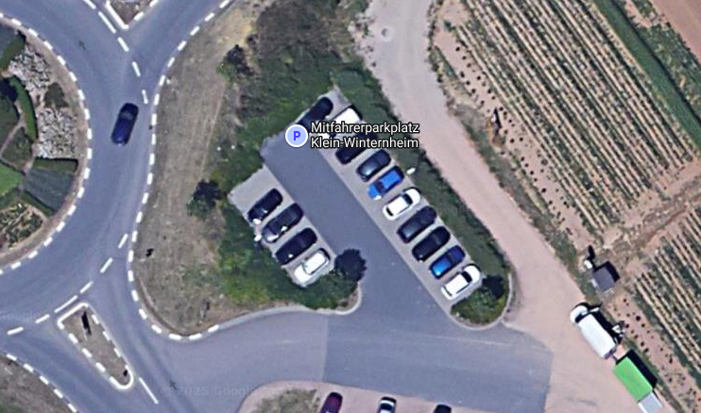
Aufbau Sirenen VG Nieder-Olm S12
Müssen Parkflächen gesperrt werden?
Kann das der Bauhof übernehmen?

Slide 14
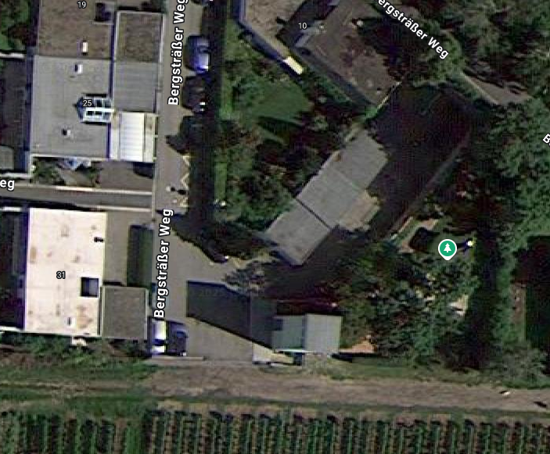
Aufbau Sirenen VG Nieder-Olm S13
Achtung Strm Rücksprache EWR

